Slide 1

Půda a voda v krajině

Slide 2
Půda
Půda je přírodním útvarem, který vzniká z povrchových zvětralin zemské kůry a ze zbytků organické hmoty.
neobnovitelný přírodní zdroj
tvorba půdy je velmi pomalá
degradace či destrukce rychlá a často nezvratná

Slide 3
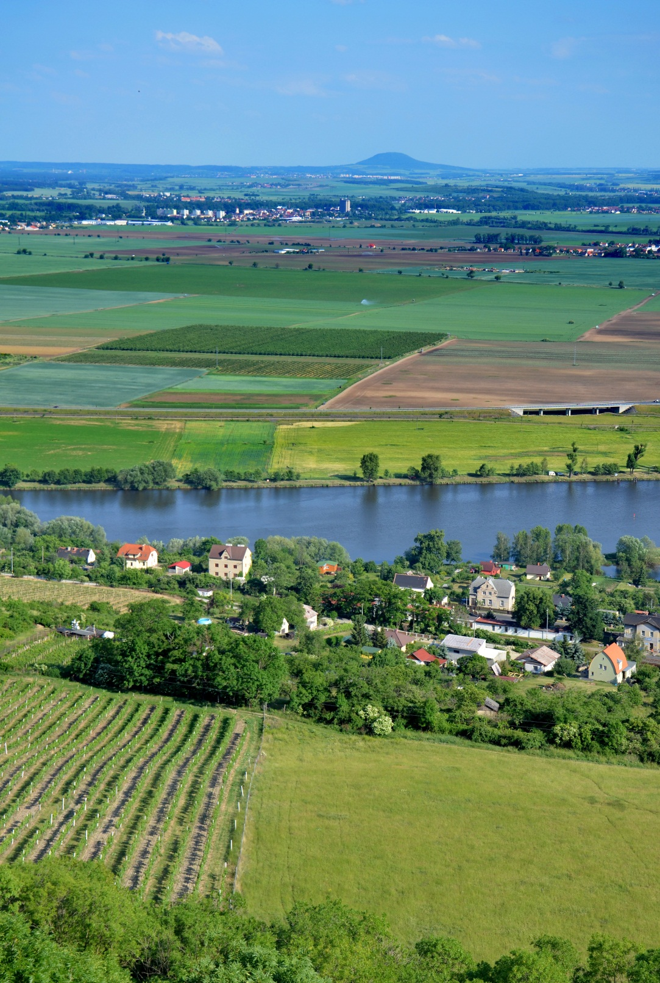
Půda:
Je médium pro růst rostlin
Je stabilizátorem globálních
ekosystémů
Zadržuje vodu v krajině
Je filtračním prostředím pro
podzemní a povrchovou vodu
Je životním prostorem pro
všechny suchozemské
organizmy
Je prostorem pro lidské aktivity
Je zdrojem neobnovitelných
surovin
Je archivem dějin přírody
a lidské činnosti a další …

Slide 4
Funkce půdy
Produkční funkce
- fixace a výživa rostlin
Ekologické funkce půdy
- infiltrace vody do půdy
- filtrace vody, zadržování a akumulace vody
- ukládání živin
- transformační a asanační funkce půdy
- transportní funkce
- uchování informací o změnách klimatu a vegetace

Slide 5






Vliv lidské činnosti na půdu
Difúzní znečištěné pevnými částicemi
Hnůj a hnojiva
Kyseliny
Čistírenské kaly
Persistentní sloučeniny
Pesticidy & herbicidy
Těžké kovy
Těžba štěrku
Postupné mizení farem
Eroze půdy
Akumulace/
kontaminace
Zhutnění
Uvolnění toxických sloučenin
Rozklad humusu
zasolení
Zakrytí půdy
Acidifikace
Postupná destrukce půdy
Snižování půdní úrodnosti
Změny struktury půdy
Snížení úrodnosti půd
Kontaminace půd a podzemních vod aplikovanými chemikáliemi a atmosférickými spady
Změny ve složení půd
Nepříznivý dopad na organizmy žijící v půdě
Destrukce půdy
Blokování funkcí půdy důležitých pro ekologii krajiny
Destrukce půdy

Slide 6
Stav půdy v ČR
V ČR výrazně lepší podklady a informace než v jiných státech EU.
Od roku 1937 ubylo téměř 800 tisíc ha zemědělské půdy.
V posledních letech se úbytky zástavbou zrychlují; ubývají nejkvalitnější půdy.
Nejzávažnější degradace: vodní eroze – ohroženo 50 % zemědělských půd, vážně poškozeno 450 000 ha
Utužení: na 40 % zemědělské půdy - omezena infiltrace a retence, zrychlený odtok…
Půdy nejsou intoxikovány a kontaminovány.

Slide 7
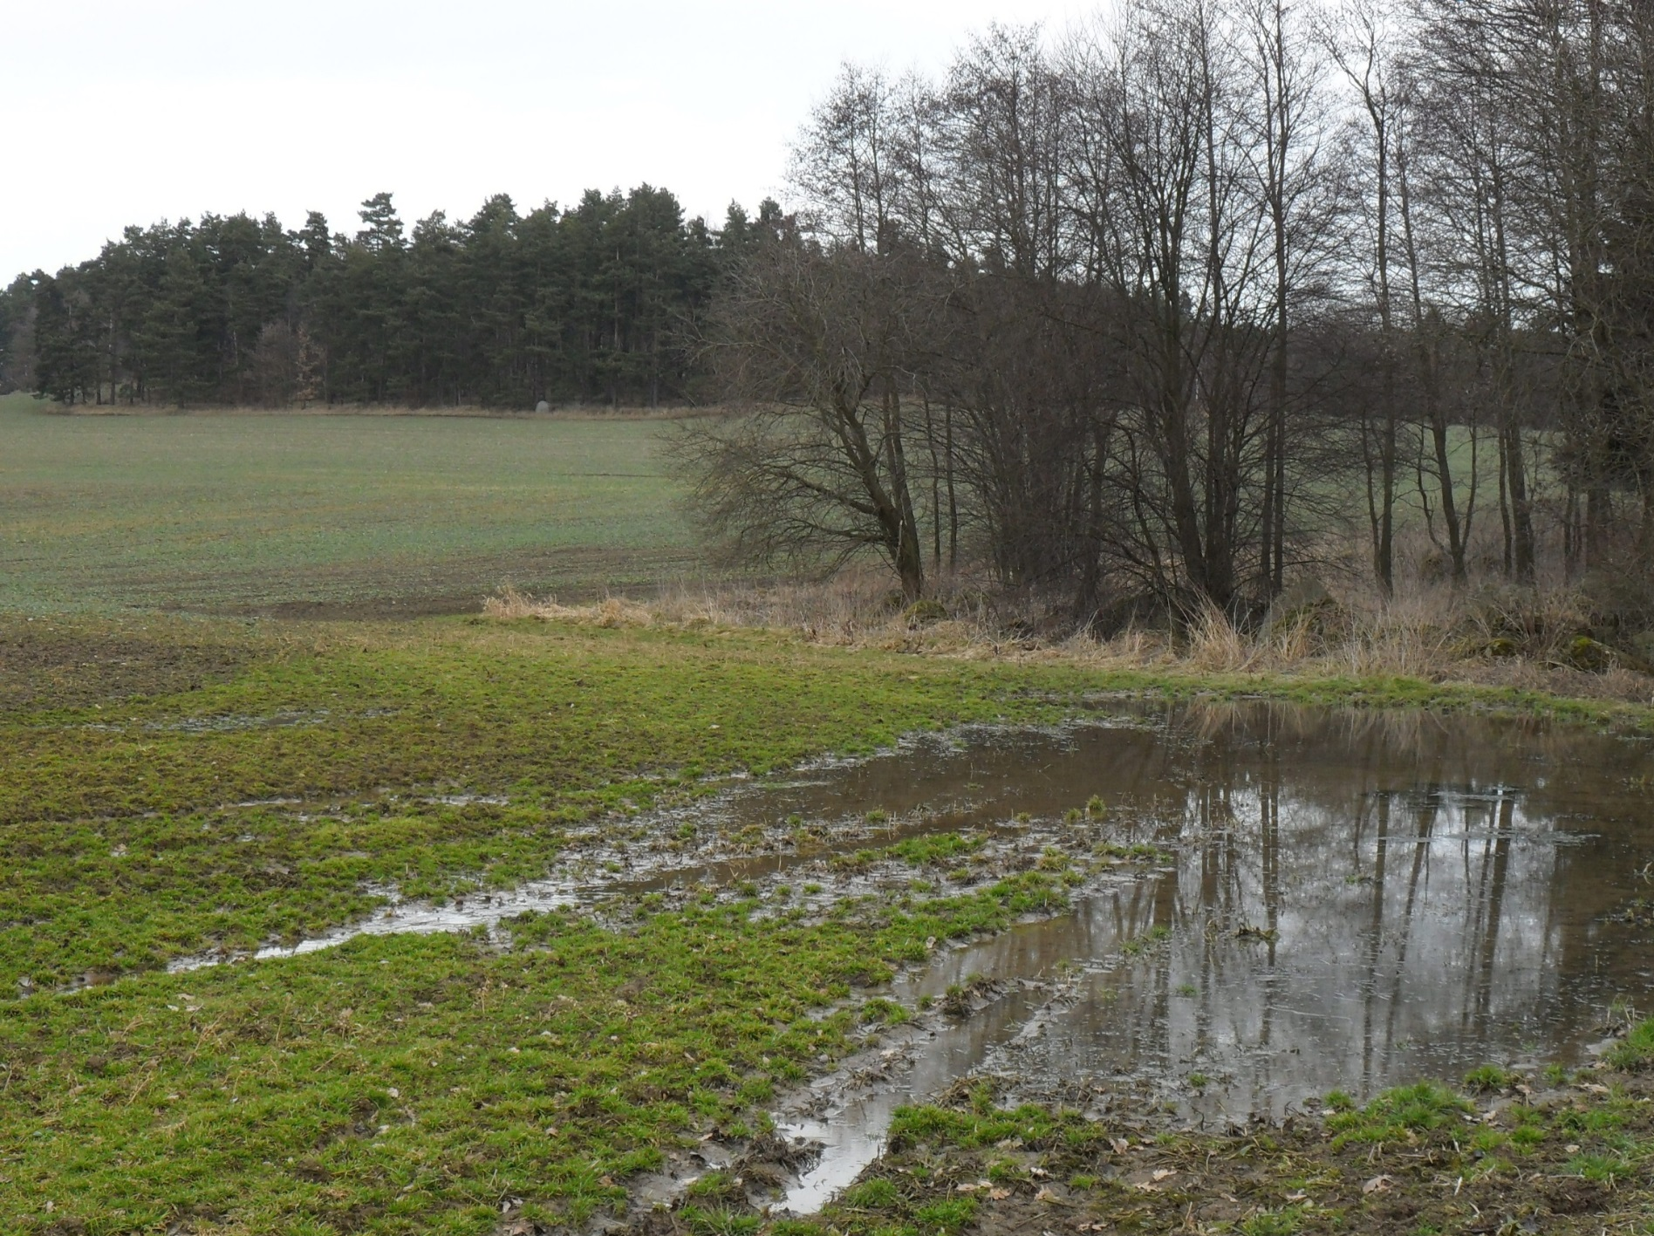
Degradace půdy
Ztráta organické hmoty
Zhoršení půdní struktury
Omezení infiltrace vody
Zrychlení povrch. odtoku
Vodní eroze
Utužení půdy
Každý jednotlivý degradační proces vyvolává obvykle řetězovou reakci → projevy dalších degradačních procesů poškozujících půdu...
Příklad:

Slide 8
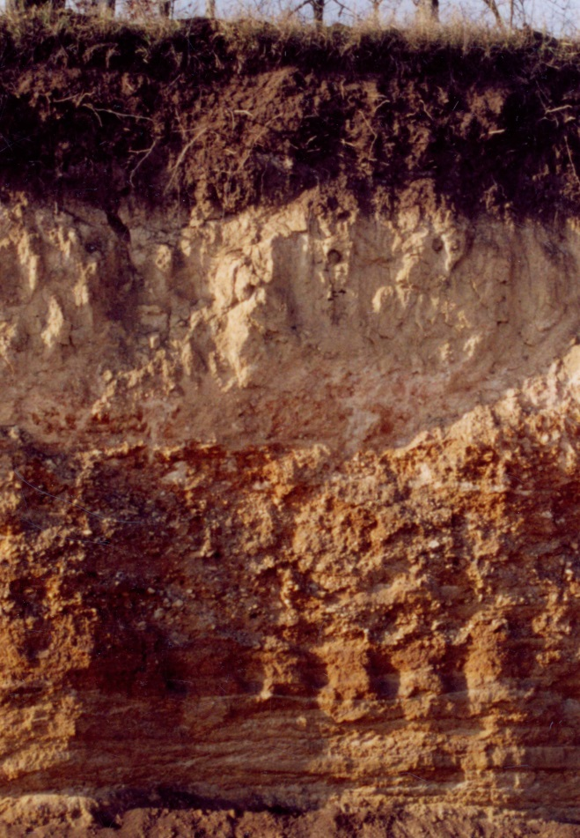
Význam půdy při hospodaření s vodou
Půda v dobrém stavu je schopna účinně regulovat odtok vody z krajiny, a tím tlumit výskyt povodní i sucha.
nutnost ochrany mimoprodukčních funkcí půd
1 ha hluboké černozemě může akumulovat až 3500 m³ vody

Slide 9
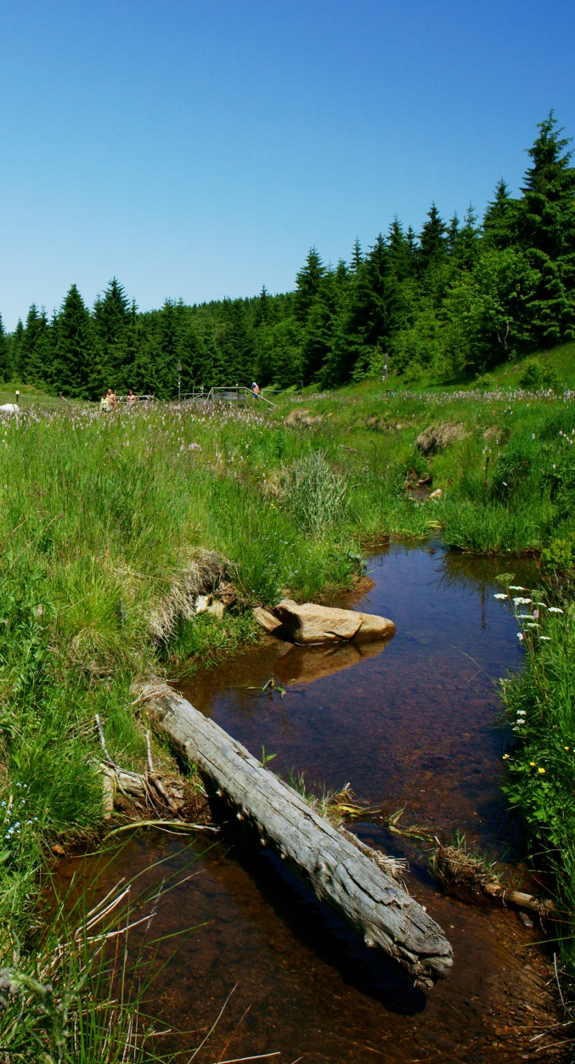
Vlastnosti půdy ovlivňující hospodaření s vodou
- hloubka půdního profilu,
- pórovitost půdy,
- utužení půdy,
- obsah organické hmoty,
- struktura půdy a stabilita agregátů,
- poškození půdy erozí,
- funkční x poškozené meliorace aj.
Tyto vlastnosti ovlivňují:
- infiltraci vody do půdy
- akumulaci a retenci vody v půdě

Slide 10
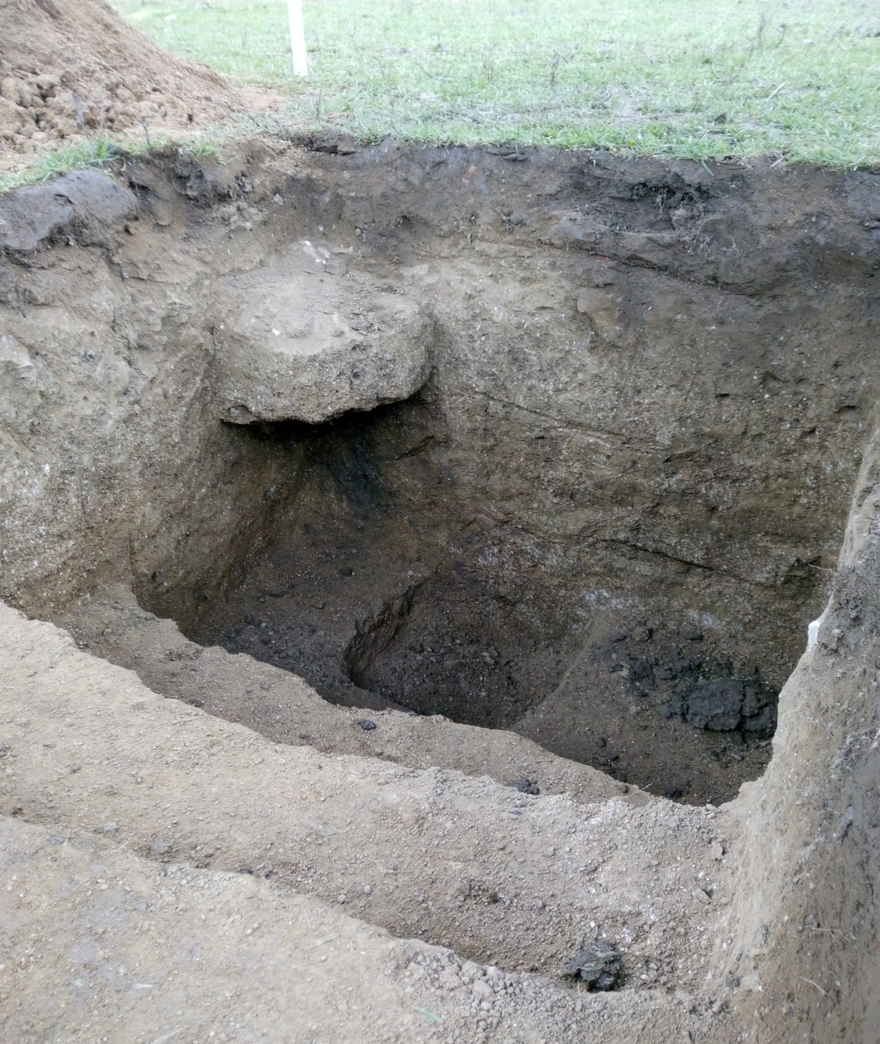

Slide 11
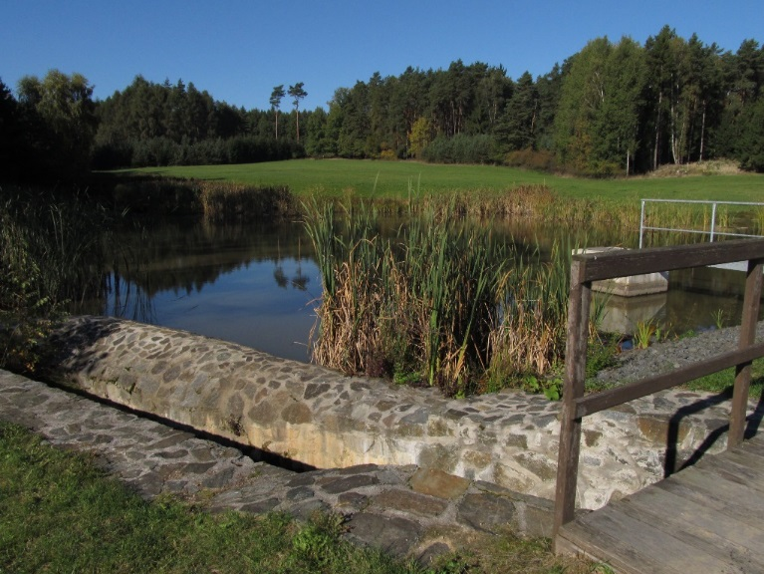
Charakteristiky zemědělských půd z hlediska jejich retence a způsobu hospodaření
Celková možná kapacita (retenční schopnost) zemědělských půd v ČR:
8 400 000 000 m³ vody
Skutečný stav vzhledem k poškození erozí, utužení půd, dehumifikaci a ztrátě biologické aktivity půd:
5 040 000 000 m³ vody
Rozdíl 3 360 000 000 m³ vody

Slide 12
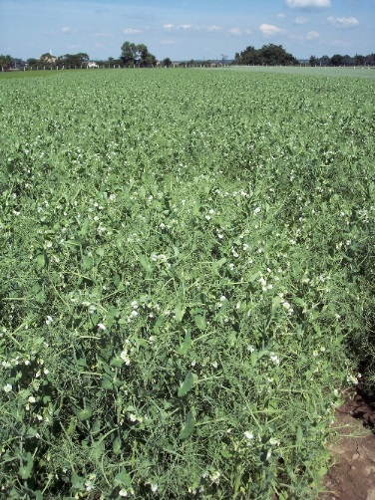
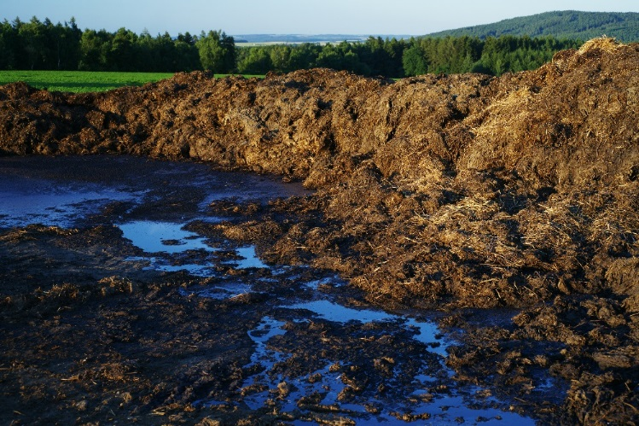
Odhad dopadů optimalizace hospodaření na retenční schopnost půdy
Při dodávání organické hmoty do půdy dle pokynu www.organickahmota.cz, aplikaci POT (půdoochranné technologie), podpoře víceletých pícnin apod.) lze očekávat zlepšení stavu (z původních 5 040 000 000 m³ vody):
Do roka: 6 500 000 000 m³ vody
Do tří let: 6 800 000 000 m³ vody
Do deseti let: 7 100 000 000 m³ vody
Nejvyšší efekt hned po aplikaci zlepšujícího opatření v prvním roce.

Slide 13
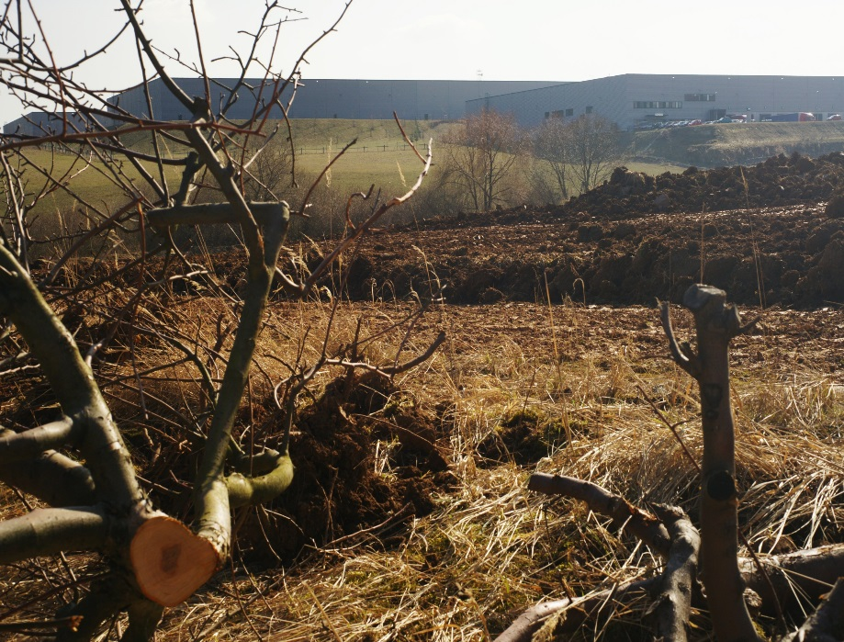
Zábor půdy - historie
od roku 1950 se rozloha měst zvýšila cca o 78 %
celkový úbytek zemědělské půdy od roku 1927 činí 846 tis. ha, tj. 20 % zemědělské půdy
k největším úbytkům docházelo v období 50. – 70. let 20. st. v důsledku záboru zemědělské půdy pro stavební a důlní činnost
Ztráta retenční kapacity záborem
Od roku 1938 se díky záborům zemědělských půd snížila retenční kapacita krajiny ČR
o cca 2,4 miliardy kubíků vody

Slide 14
Nepropustné překrývání povrchu
Členské státy přijmou vhodná opatření pro omezení
nepropustného překrývání povrchu nebo tam, kde
nepropustné překrytí povrchu má být provedeno, pro
zmírnění jeho účinků, zejména pomocí využití takových
technologií výstavby a stavebních výrobků, které umožní
zachování co největšího množství těchto funkcí

Slide 15
Z ročního úbytku zemědělské půdy cca 12 – 15 ha (př. v roce 2007 v rozsahu 5 226 ha) bylo:
15,0 % pro bytovou výstavbu
23,7 % pro průmyslovou výstavbu
25,5 % pro těžbu nerostů
11,8 % pro dopravu a sítě
3,6 % pro vodní hospodářství
4,9 % pro rekreaci a sport
7,8 % pro následné zalesnění
7,7 % pro ostatní

Slide 16
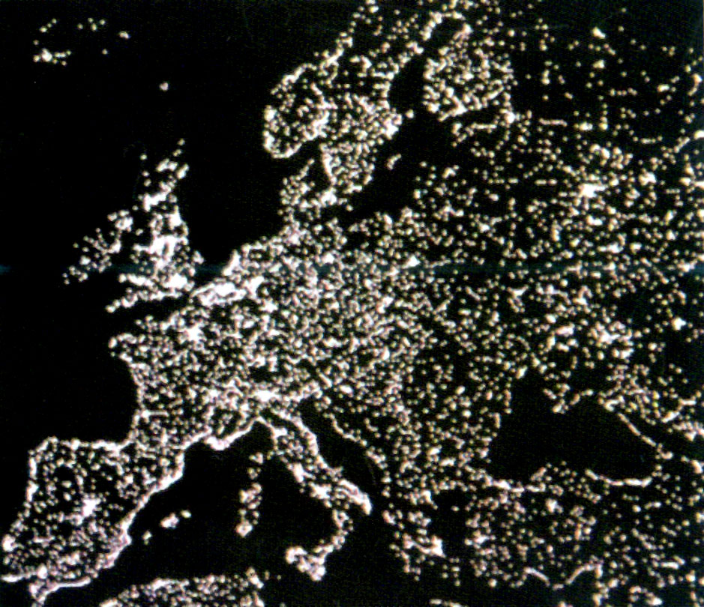
Expanze zastavěného území
(blokování vodních a geochemických cyklů)

Slide 17


Slide 18
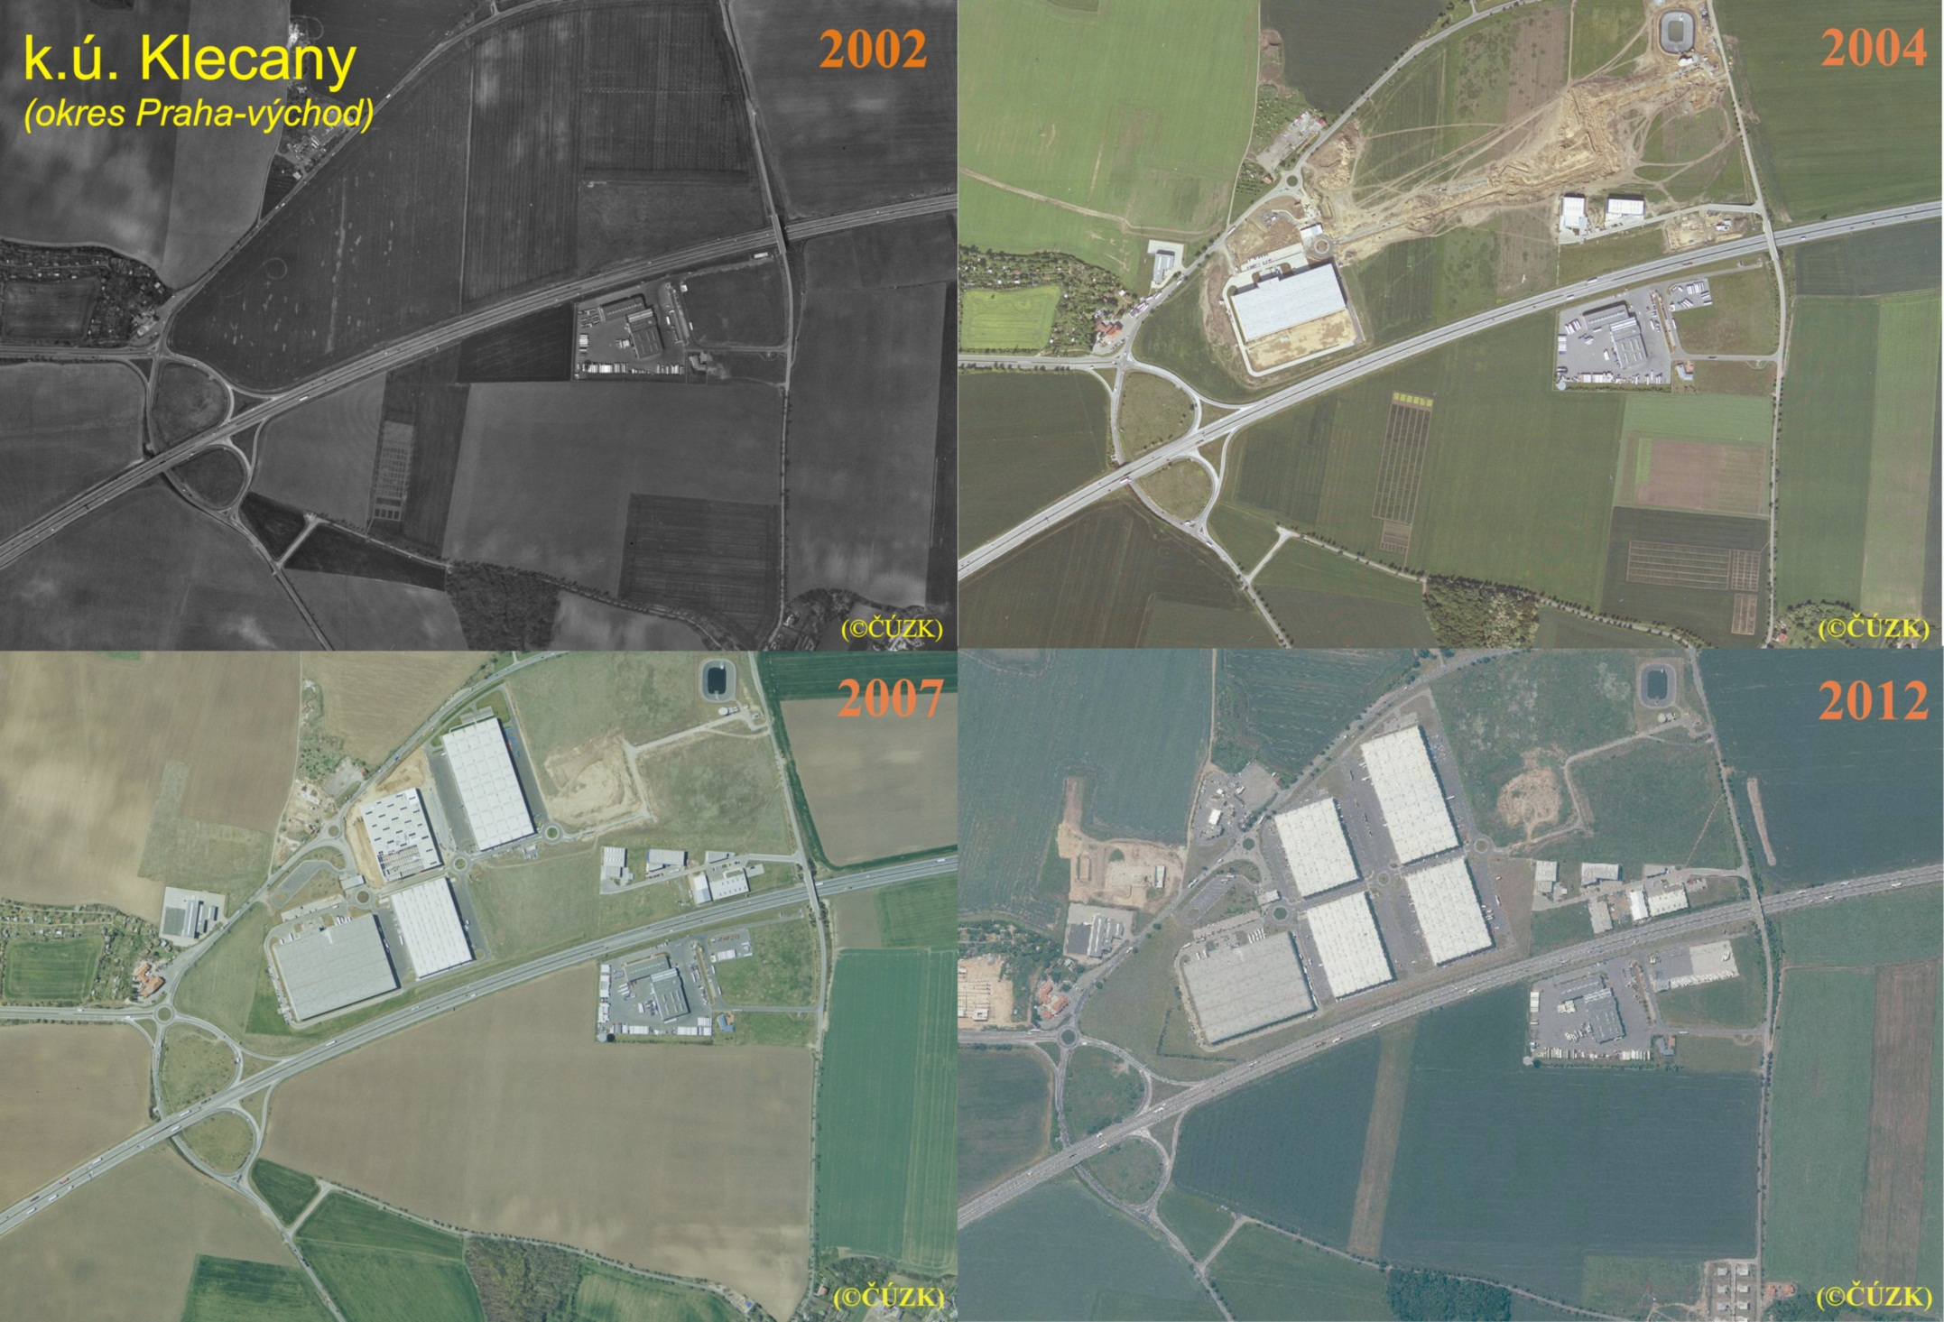
Typický vývoj území za deset let

Slide 19
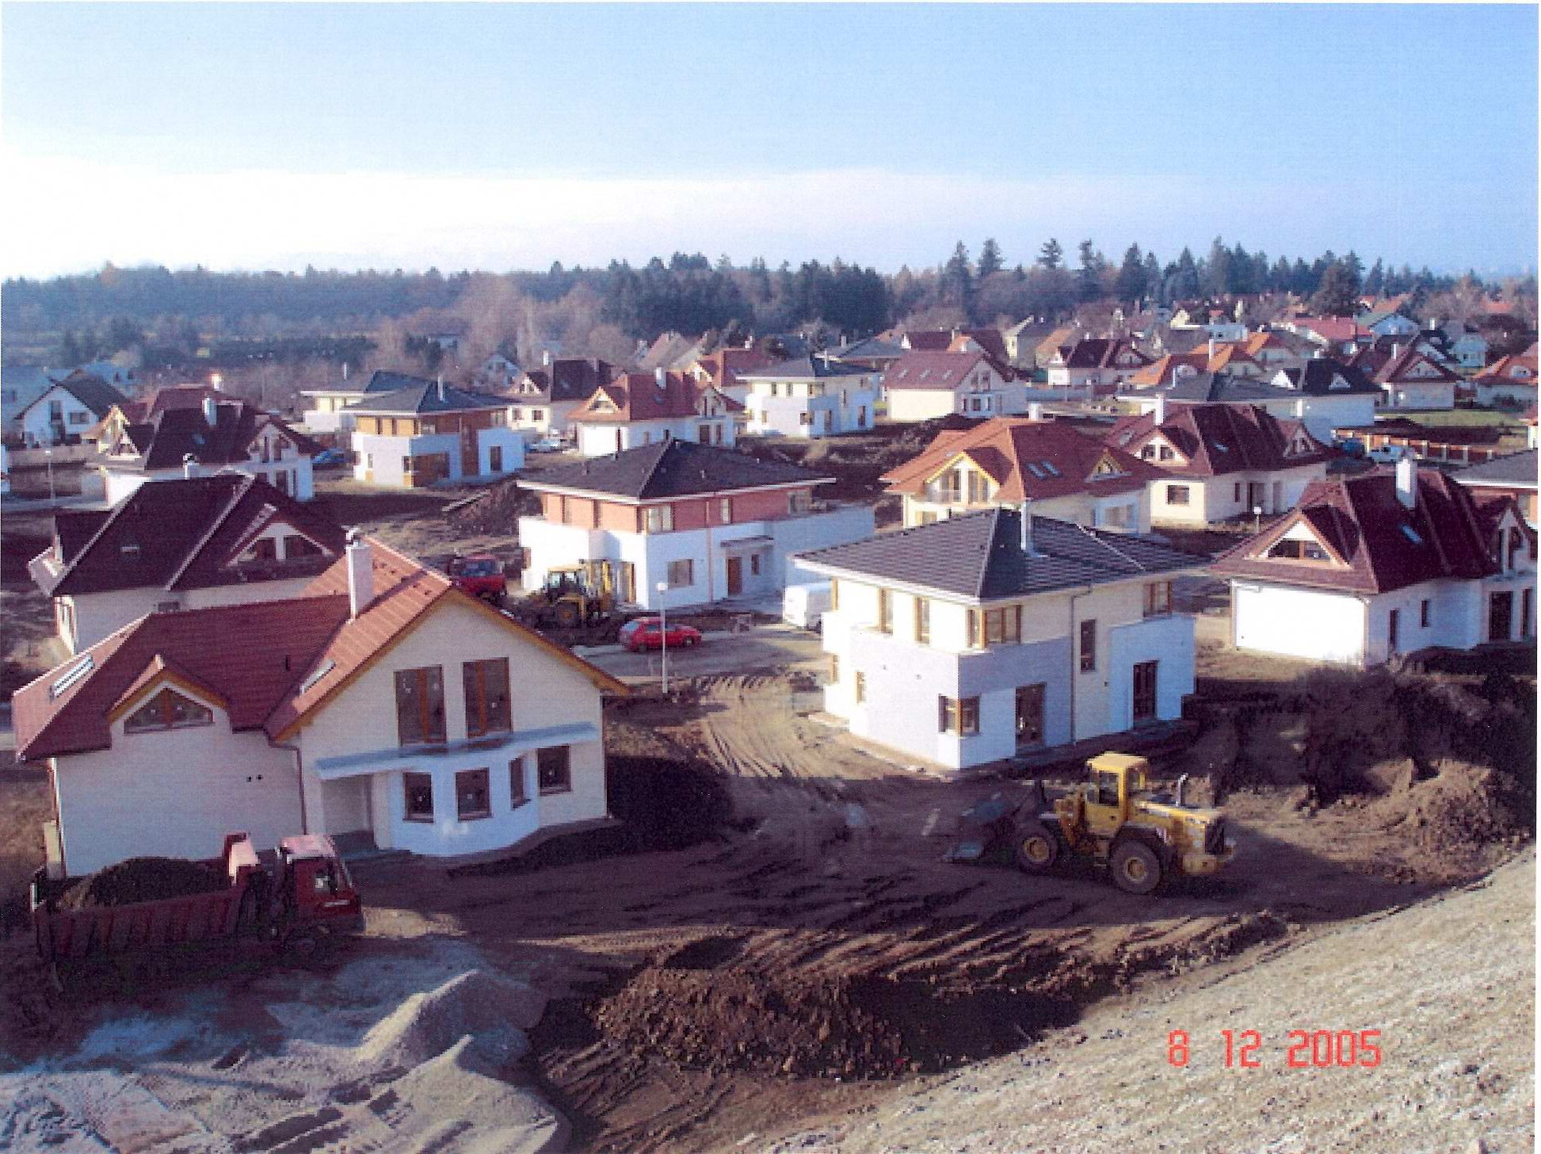

Slide 20
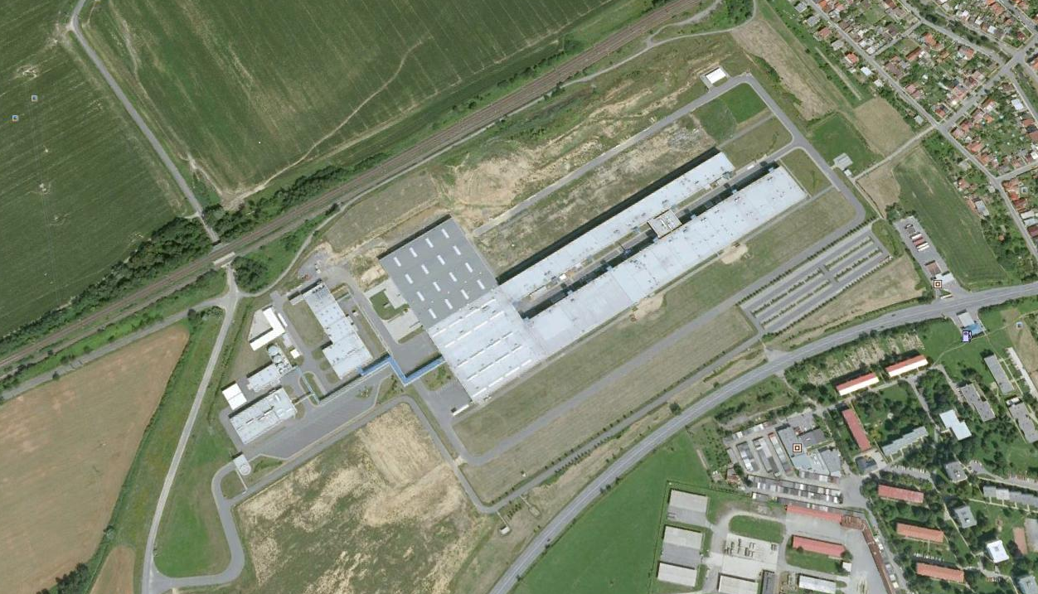

Slide 21
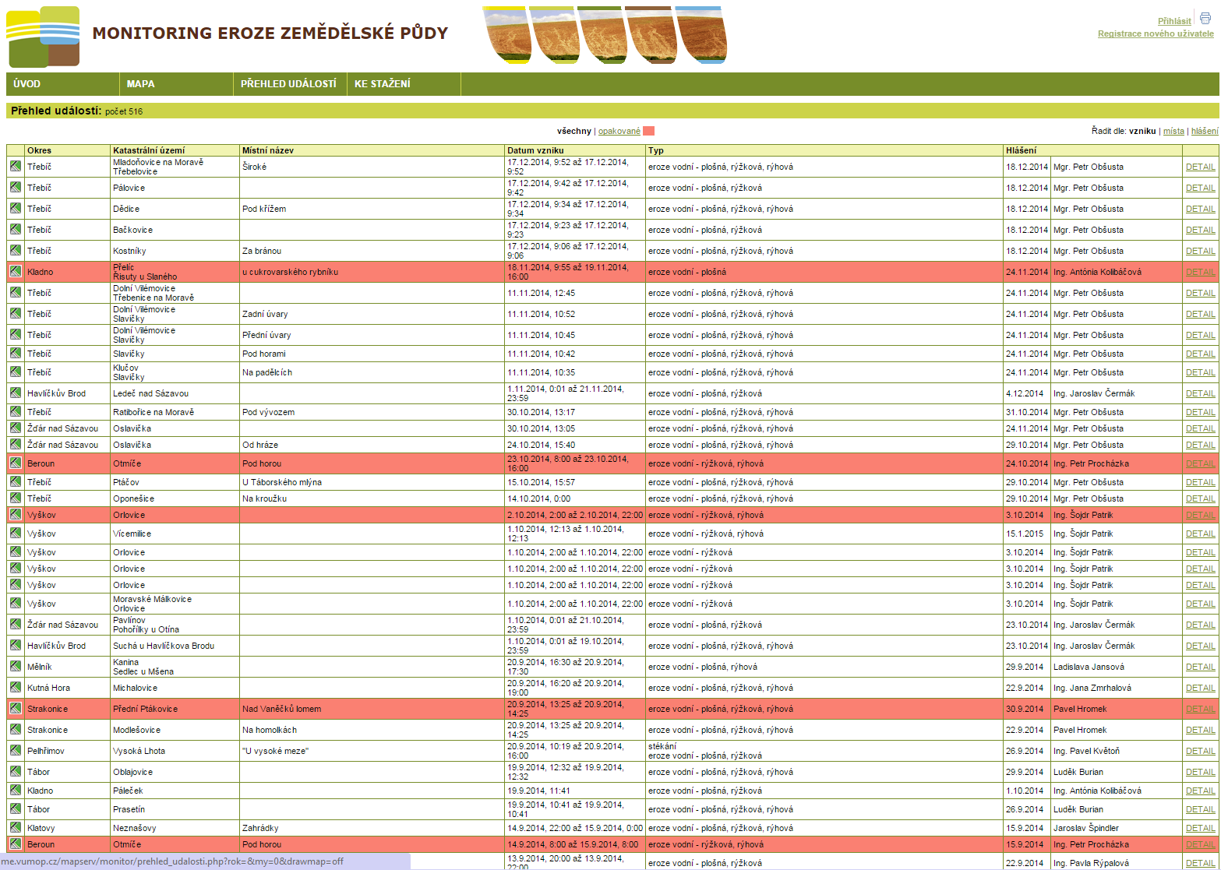
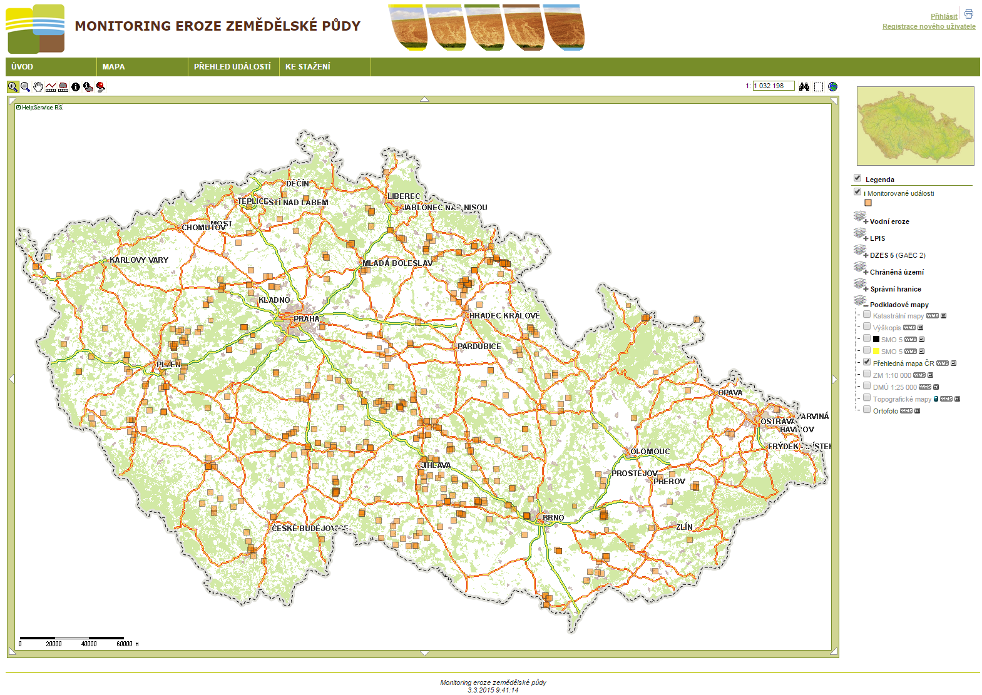
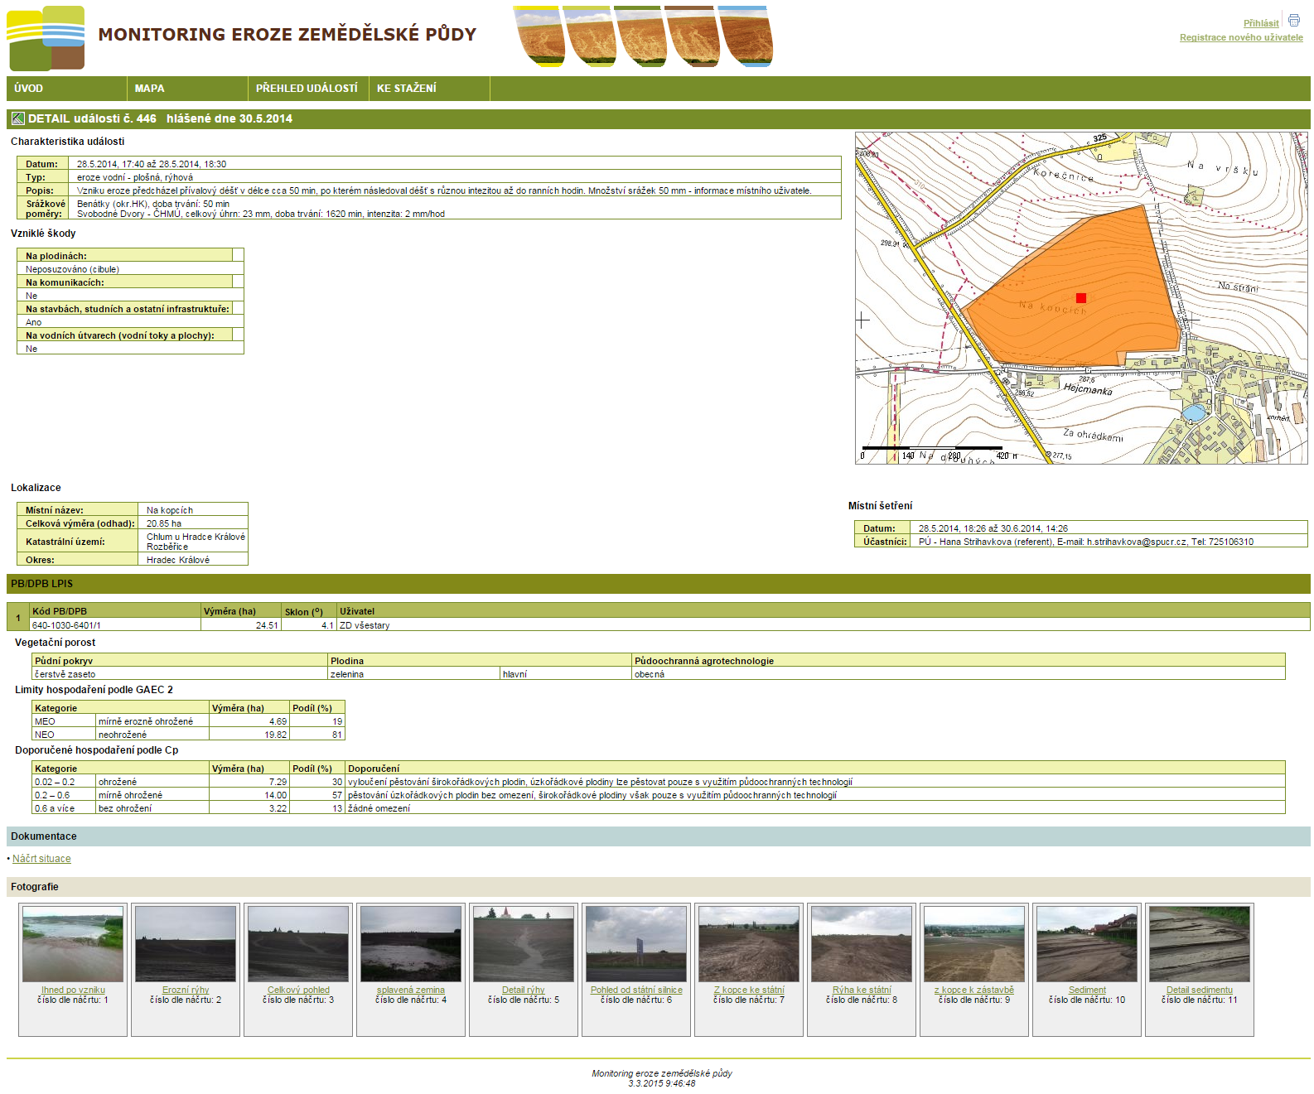
Činnost oddělení
Monitoring eroze zemědělské půdy
Zajištění vývoje, provozu, vyhodnocování událostí a zpracování údajů z databáze webového portálu „Monitoring eroze zemědělské půdy“ na základě Příkazu č. 15/2012 ministra zemědělství.

Slide 22
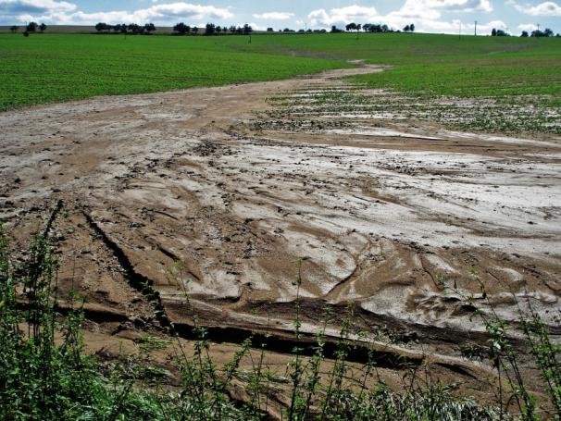
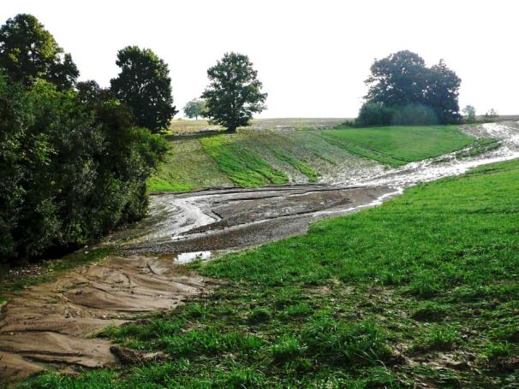
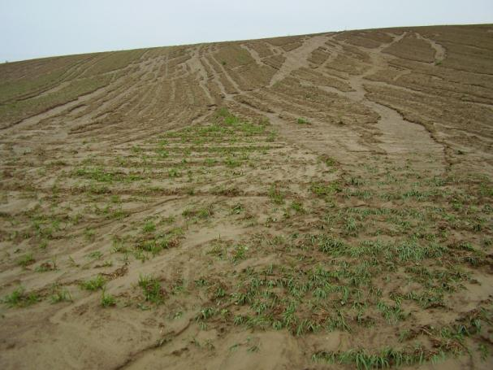
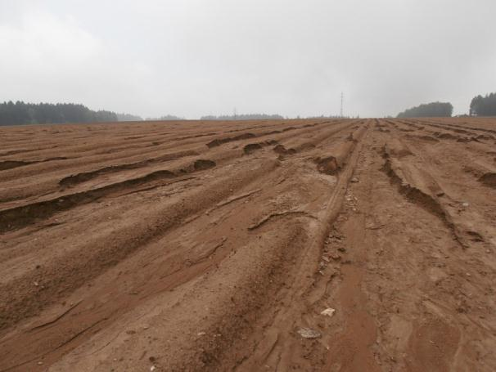
Činnost oddělení
Monitoring EZP
Monitoring eroze - škody na zemědělské půdě

Slide 23
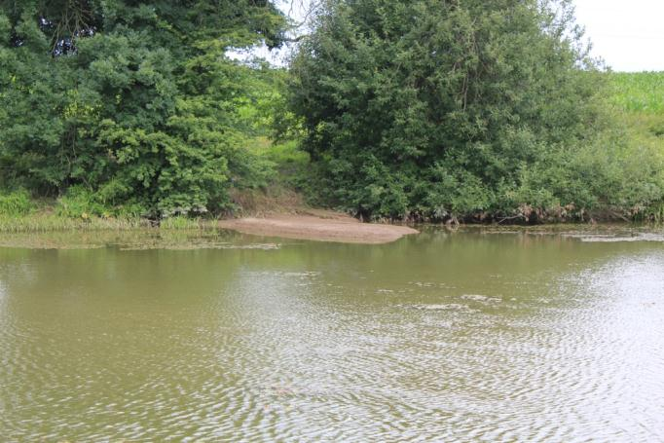
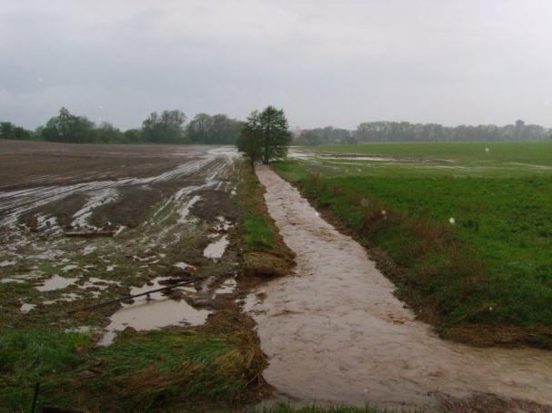
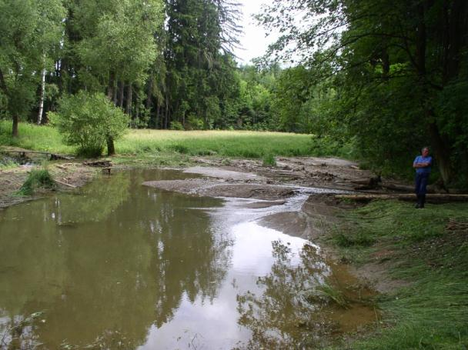
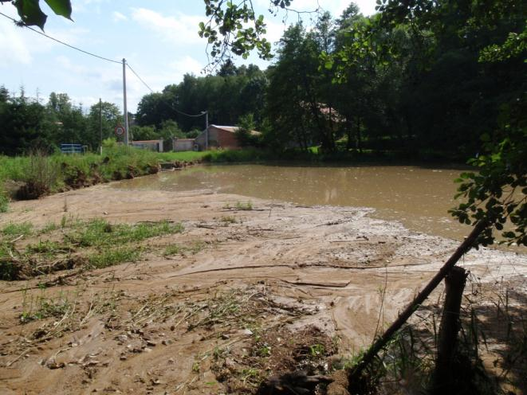
Činnost oddělení
Monitoring EZP
Monitoring eroze – škody na vodních útvarech

Slide 24
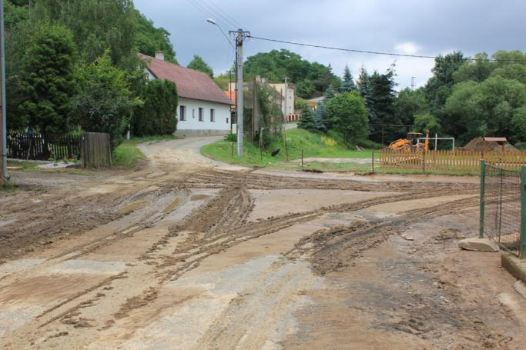
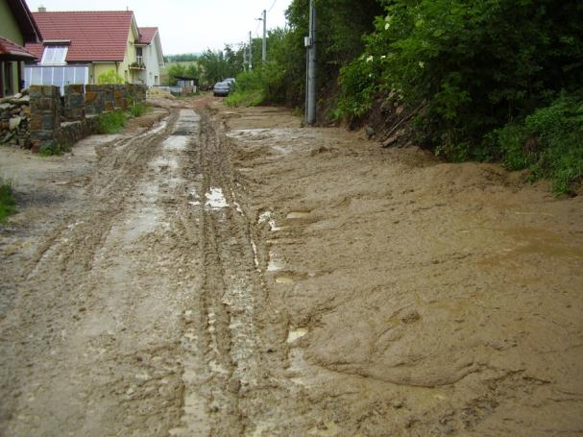
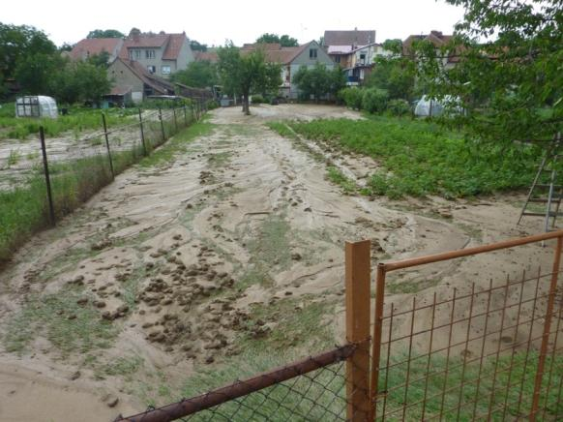
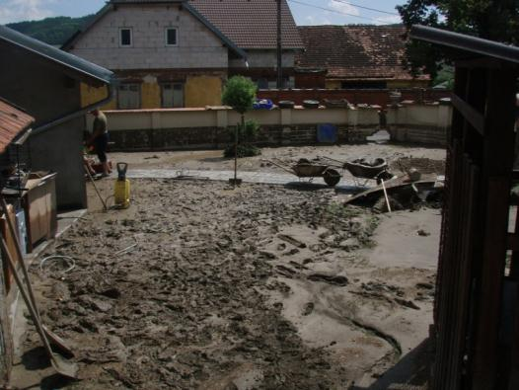
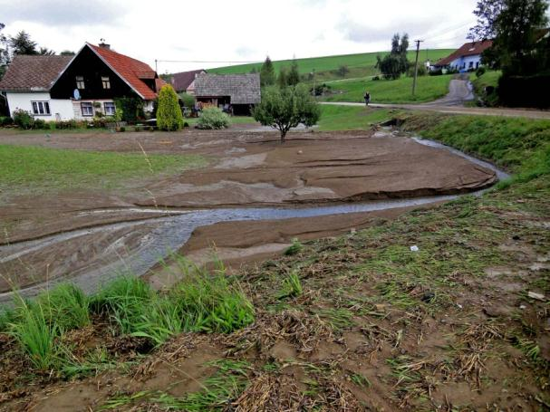
Činnost oddělení
Monitoring EZP
Monitoring eroze - škody v intravilánu obcí

Slide 25
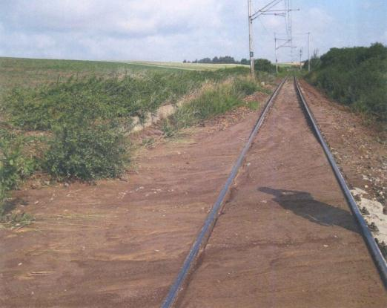
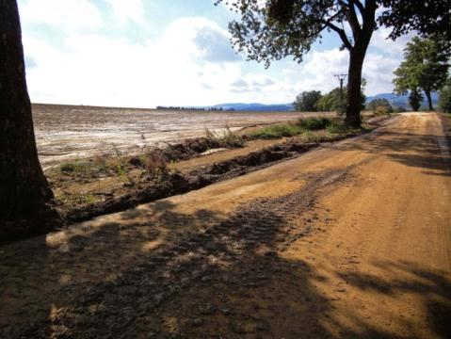
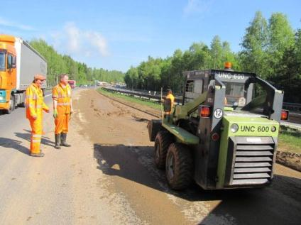
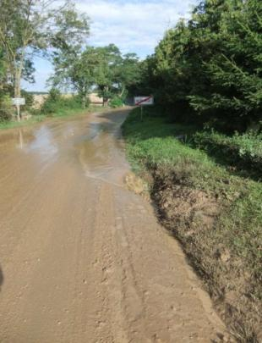
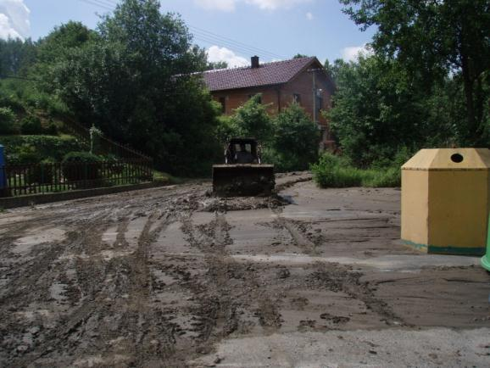
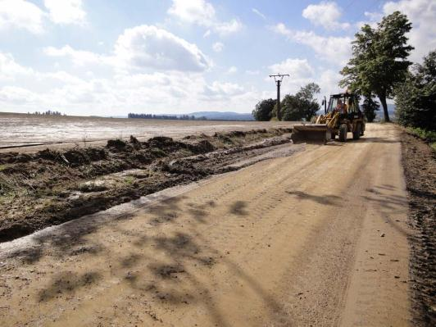
Činnost oddělení
Monitoring EZP
Monitoring eroze – škody na komunikacích

Slide 26
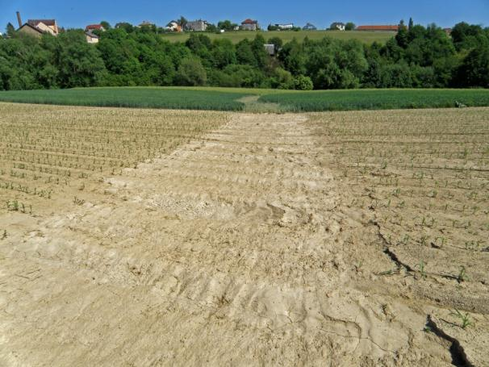
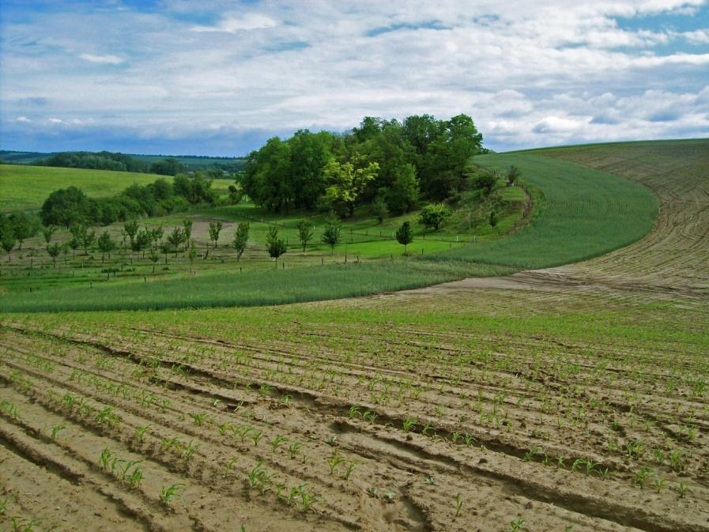
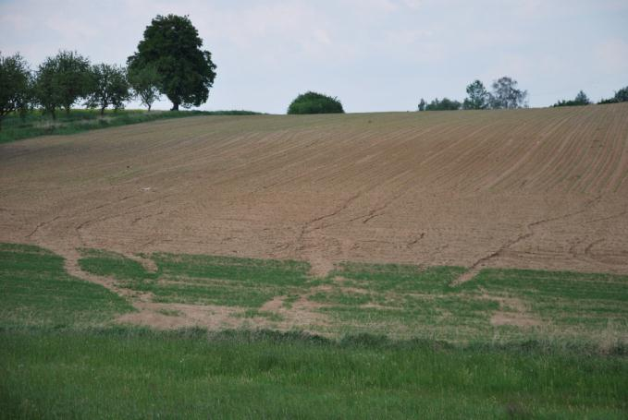
Činnost oddělení
Monitoring EZP
Monitoring eroze - účinnost půdoochranných technologií v rámci DZES 5 (GAEC 2)

Slide 27
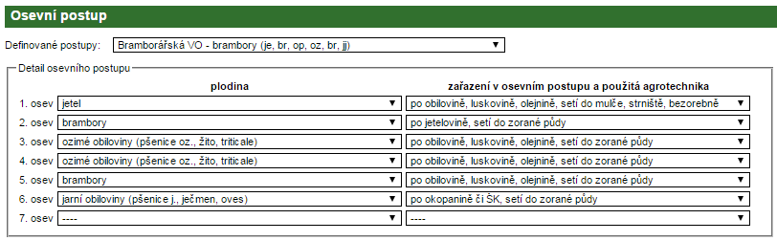
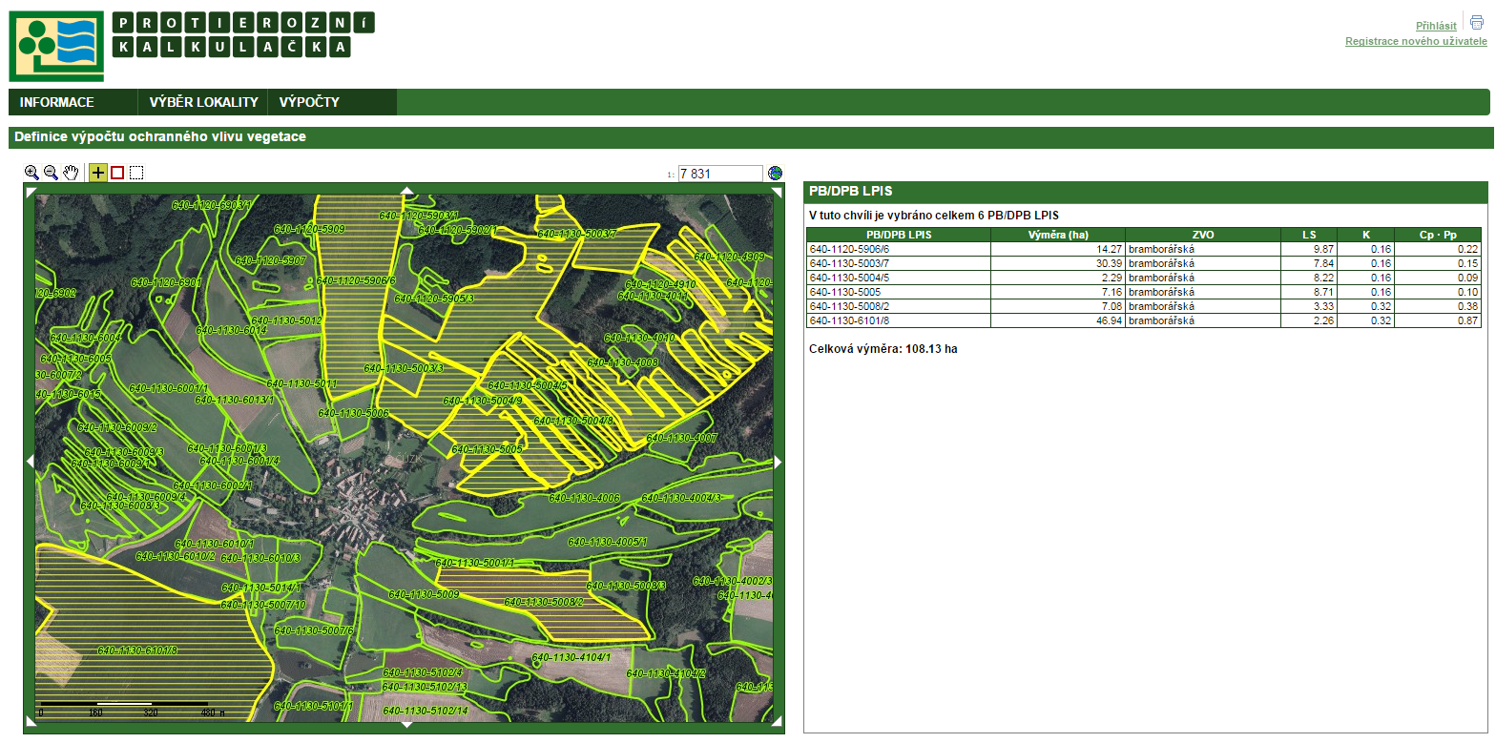
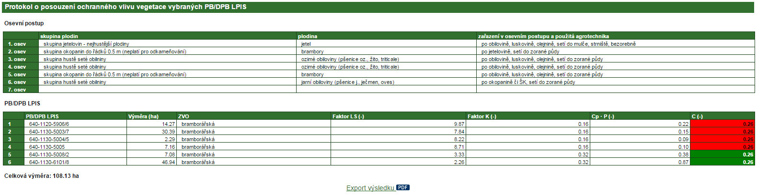
Činnost oddělení
„Protierozní kalkulačka“
Vývoj a provoz Protierozní kalkulačky jako komplexního nástroje pro podporu rozhodování v oblasti protierozní ochrany půdy pro zemědělce a zemědělské poradce.

Slide 28
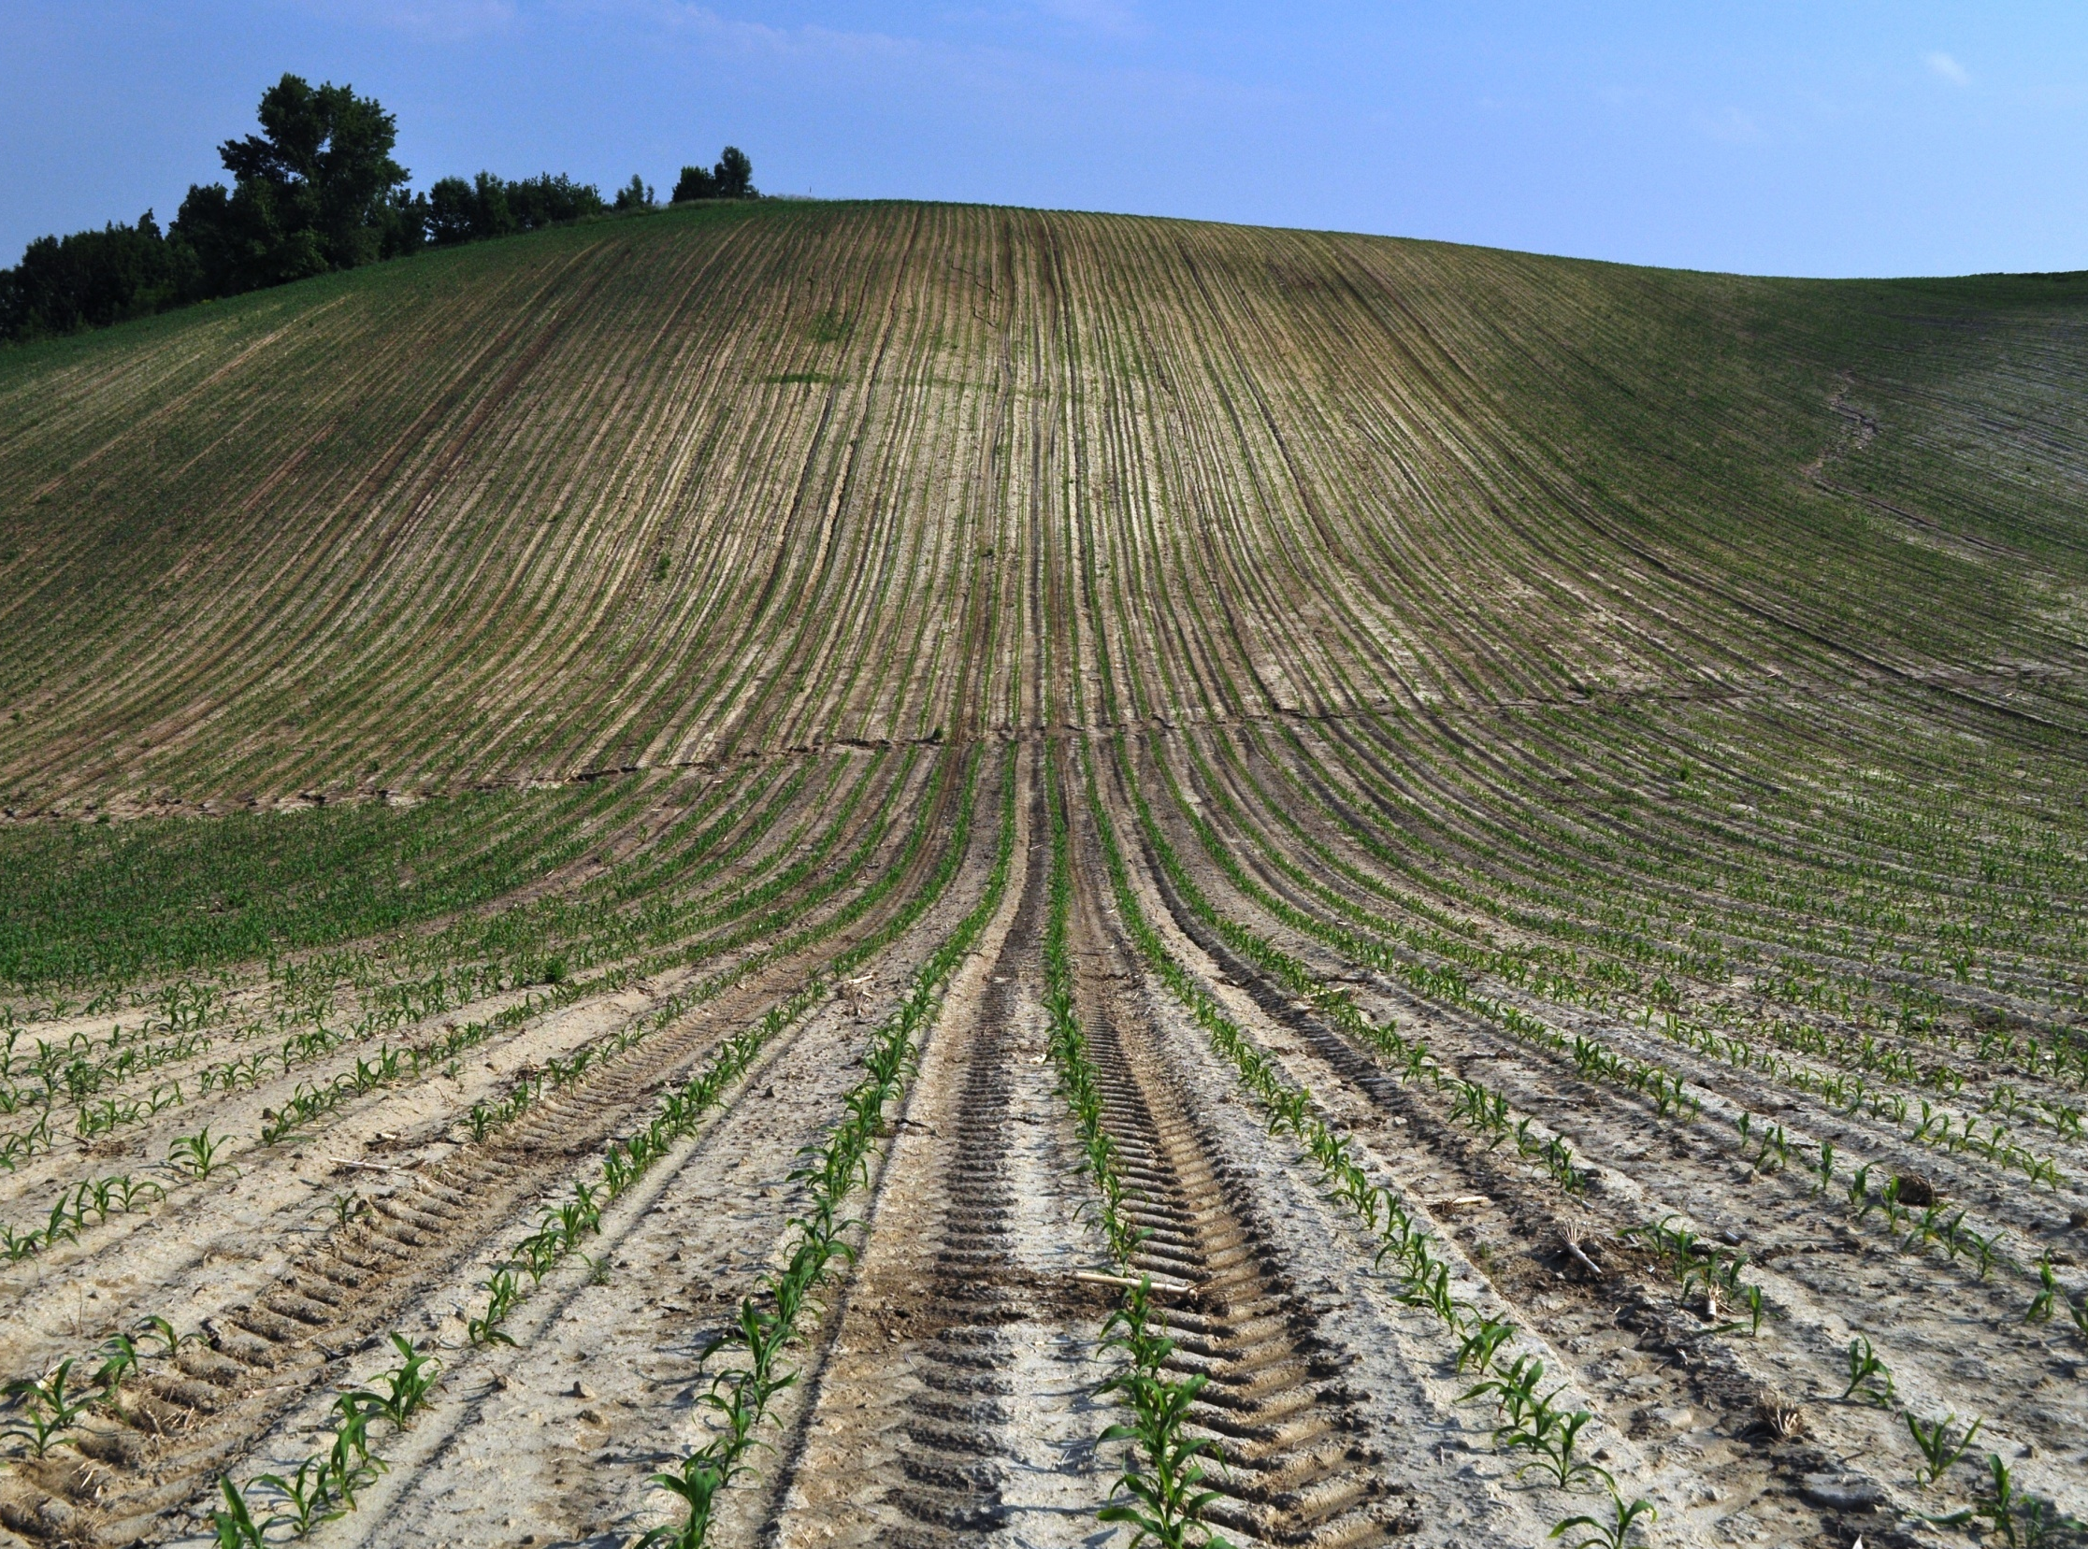

Slide 29
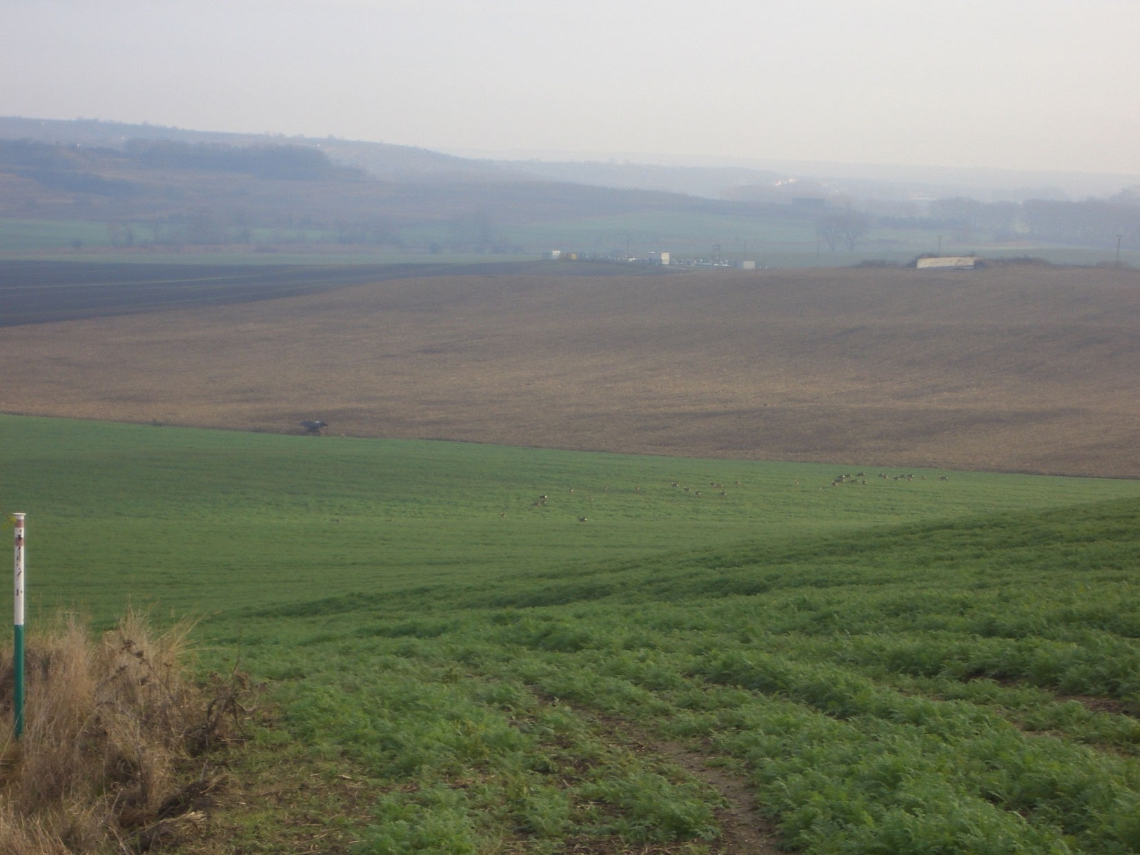
Ověřené technologie -
výsev do předplodiny
(Svazenka vratičolistá)

Slide 30
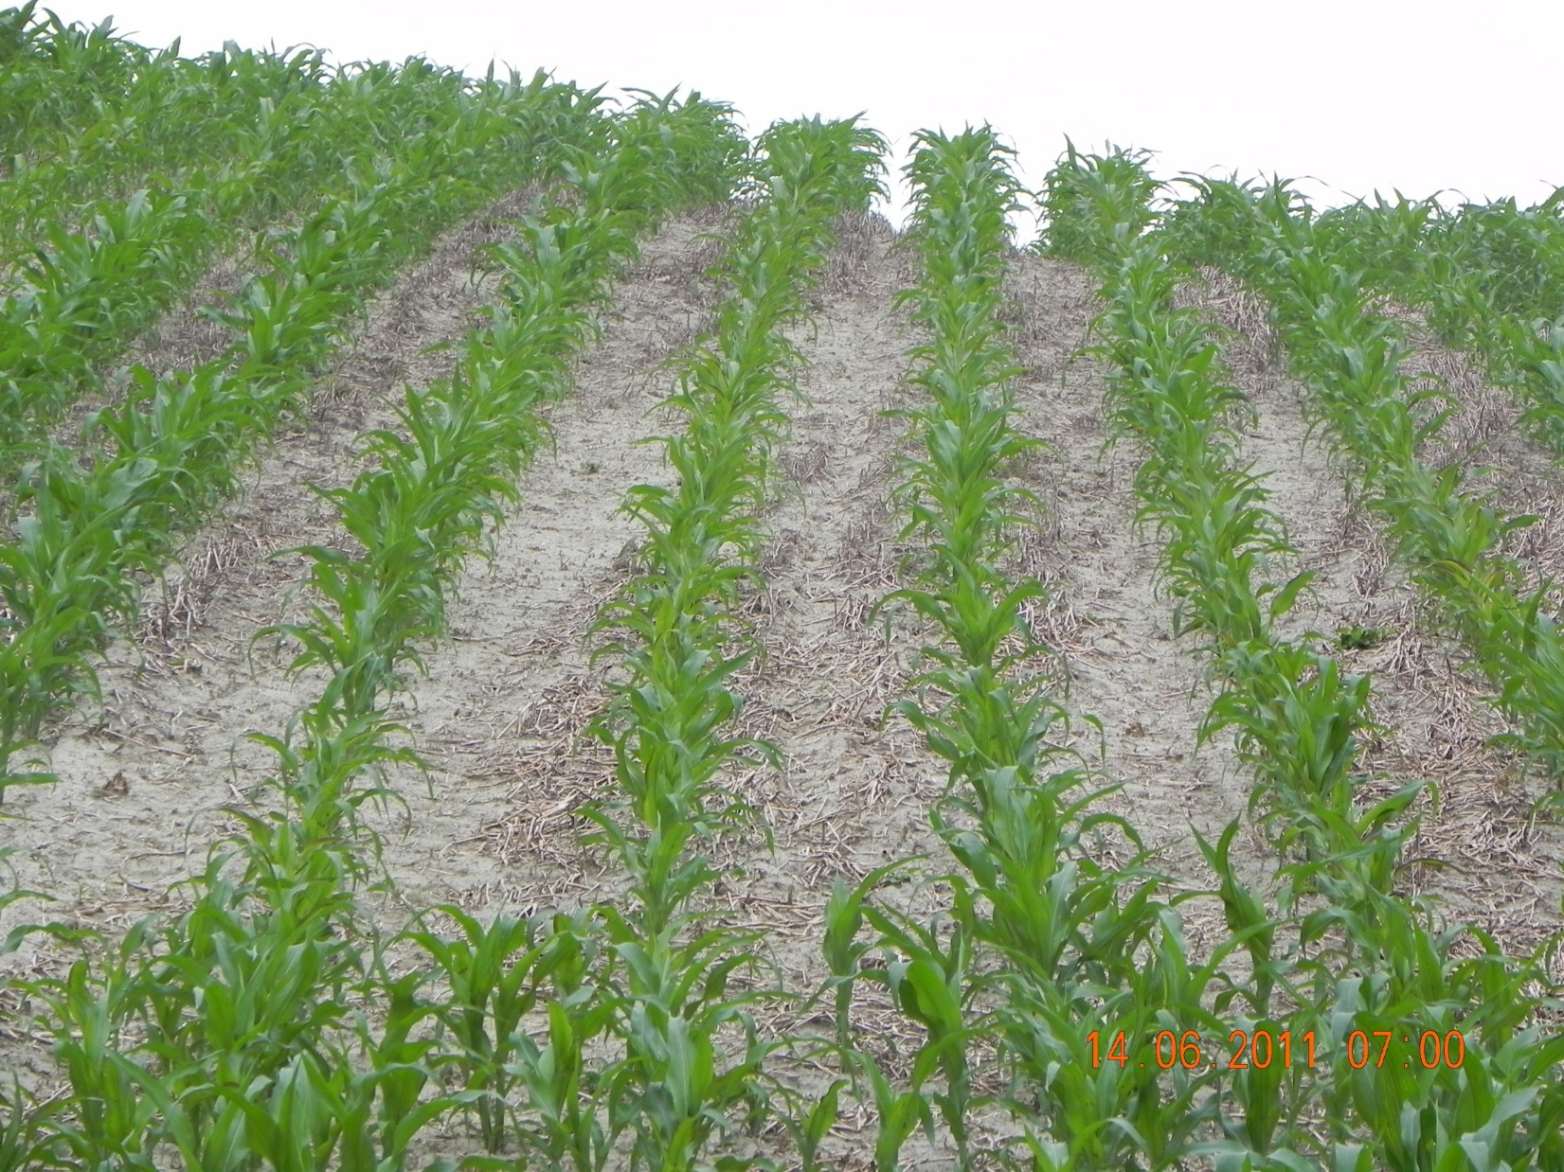

Slide 31
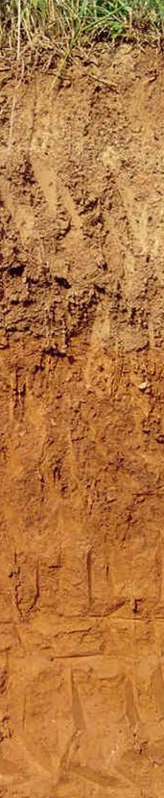
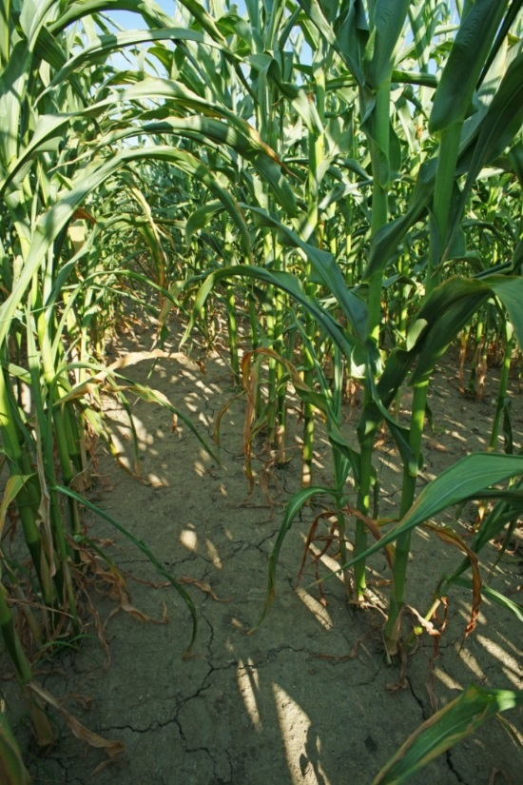
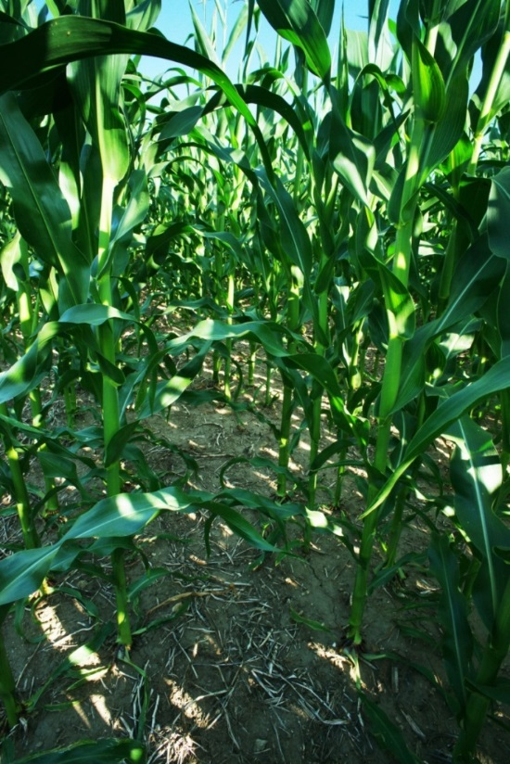
Obsah organické hmoty
Pozitivně ovlivňuje fyzikální vlastnosti půdy a hospodaření půdy s vodou (zlepšuje produkční i mimoprodukční funkce půdy).
Bez ponechání organické hmoty
S ponecháním organické hmoty

Slide 32
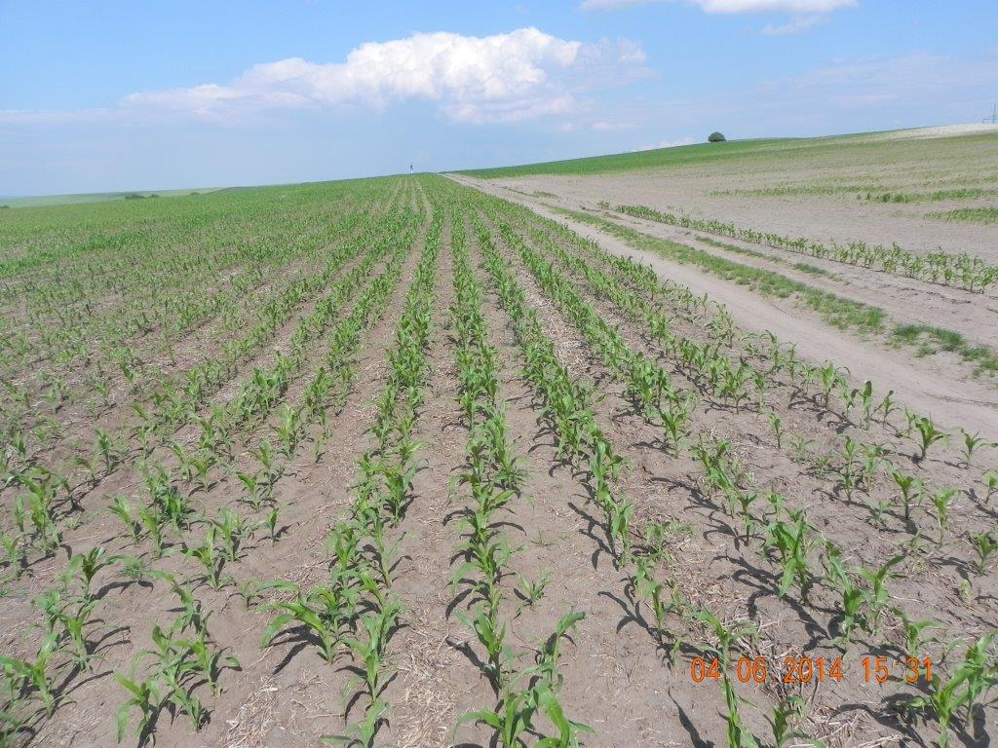

Slide 33
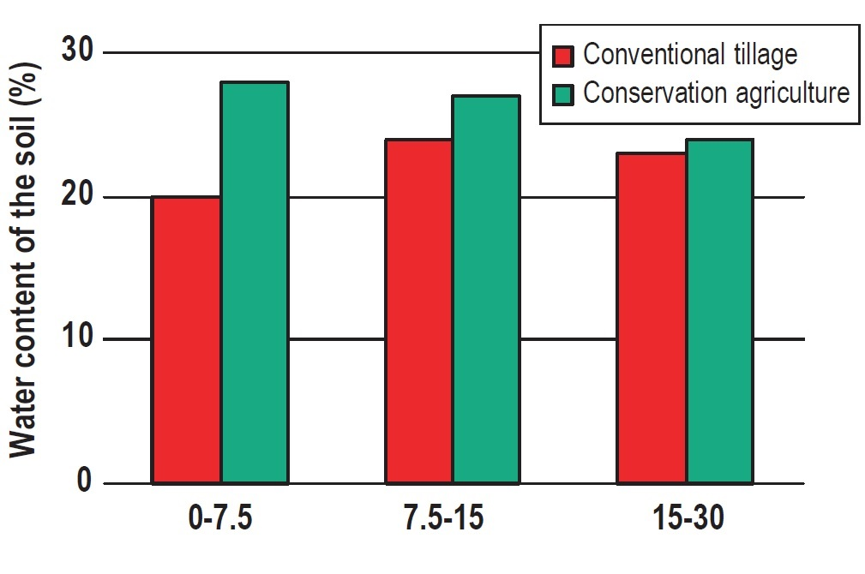
Obsah vody v půdy: konvenční versus ochranné hospodaření
FAO. 2005. The importance of soil organic matter: Key to drought-resistant soil and sustained food and production. Soil Bulletin 80. Rome.

Slide 34
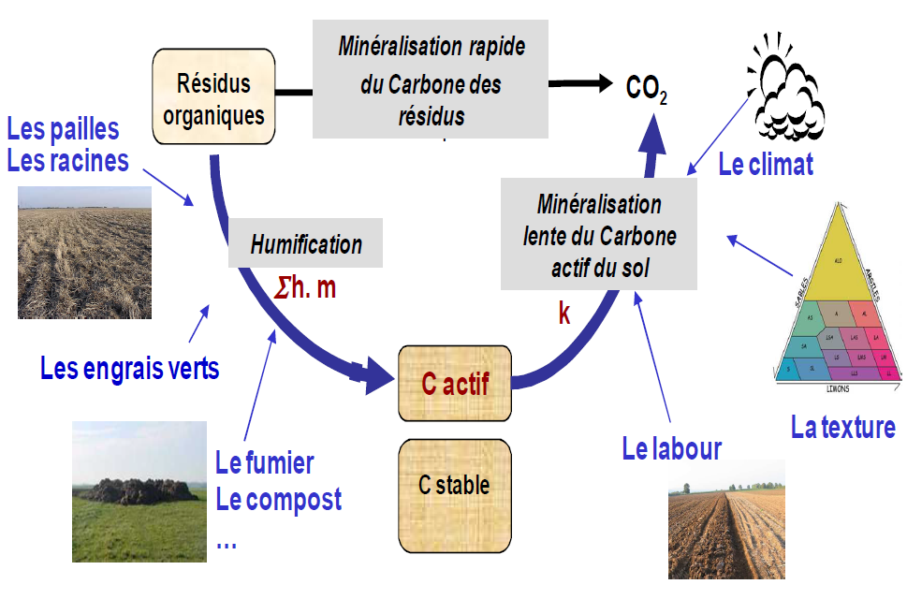
Kontrola stavu půdy a její ochrana
Opatření k ochraně půdy – modely bilancování OL
Rychlá mineralizace uhlíku
Organické zbytky
Posklizňové zbytky
Klima
Pomalá mineralizace aktivního půdního uhlíku
Výpočet - Bilance OL v rámci zemědělského podniku
Humifikace
Zelené hnojivo
C aktiv
Textura
Hnůj
Kompost
…
C stabilní
Orba

Slide 35

Organická hmota v půdě
Zdravá půda je odolnější, má vyšší infiltrační a retenční schopnost. ZADRŽÍ VÍCE VODY. Půda tak lépe odolává klimatickým extrémům.
Každé 1% organické hmoty v půdě – zvýší půdní retenci o více než 35 000 litrů na hektar.
Prevence proti povodním

Slide 36

Úvod stránek

Slide 37

Výpočet bilance on-line bez přihlášení

Slide 38

Výběr půdního bloku

Slide 39


Výběr plodiny a hnojiva

Slide 40


Výpočet bilance

Slide 41

Přímé setí kukuřice do vymrzlé meziplodiny
nejúčinnější protierozní ochrana
vyžaduje půdu s dobrou strukturou, neutuženou a lehce zpracovatelnou s důrazem na včasné setí
používá se secí stroj s kotoučovými secími botkami
během zimy vymrzající meziplodina (hořčice bílá, svazenka vratičolistá) odumře a kukuřice se na jaře vysévá do půdy pokryté mulčem vzniklého z porostu vymrznuté meziplodiny.
asi 20 dní před vysetím kukuřice se aplikuje přijatelný herbicid (glyfosát)

Slide 42

Ozimá meziplodina - hořčice (70%) a pelušky (30%)
sláma předplodiny pšenice ozimé se řádně rozdrtí
následně se organická hmota zapraví do půdy nejlépe diskovým podmítačem
směska se zaseje bezorebným secím stroje a to do 10.9.
na jaře se po úpravě půdy kompaktorem může sít jarní ječmen, kukuřice apod.

Slide 43

Ozimá meziplodina - žito
na podzim se do 10.9. zaseje do připravené půdy ozimé žito
na jaře se žito sklidí na senáž pro hospodářská zvířata nebo do BPS
následně se provede páskové zpracování půdy (strip – till)
po té se do připravených zpracovaných pásků půdy může sít kukuřice

Slide 44

Kukuřice setá bezorebným strojem do mulče žita setého.
Foto ZEA Sedmihorky

Slide 45

Vrstevnicově setá kukuřice technologií strip-till do žita sklizeného na senáž
Povrchový odtok nenastal ani po hodině zadešťování přívalovou sřážkou
60 mm/h

Slide 46

Jarní meziplodina - LOS
na podzim se půda zpracuje orbou nebo bezorebným způsobem
na jaře se provede běžná příprava půdy kompaktorem
LOS (směs 50% jarní pšenice + 50% pelušky) se zaseje co nejdříve
směska se sklidí v červnu na senáž pro hospodářská zvířata nebo do BPS
do LOS (krycí plodina) je zasetý podsev jetelovin nebo jetelotrav

Slide 47

Letní meziplodina - peluška
sláma předplodiny – obiloviny se odveze z pole pro potřeby ŽV
následně se pozemek řádně podmítne diskovým podmítačem nebo radličkovým kypřičem
peluška se zaseje secím strojem v červenci
na jaře se po desikaci a úpravě půdy kombinátorem může sít kukuřice, jarní obiloviny apod.

Slide 48

Letní meziplodina - ředkev olejná
sláma včas sklizené předplodiny - obiloviny se řádně rozdrtí
následně se organická hmota zapraví do půdy nejlépe diskovým podmítačem
ředkev olejná se zaseje secím strojem v červenci
po nárůstu organické hmoty ředkve se zapraví do půdy buď radličným pluhem anebo hloubkovým radličkovým kypřičem
jaře se po úpravě půdy kombinátorem mohou sít jarní plodiny

Slide 49

Letní meziplodina - jílek jednoletý
sláma předplodiny pšenice jarní se řádně rozdrtí
následně se organická hmota zapraví do půdy nejlépe diskovým podmítačem
jílek se zaseje secím strojem v červenci
na jaře se po desikaci a úpravě půdy kombinátorem může sít kukuřice

Slide 50

Ověřování účinnosti PEO v provozu –setí kukuřice do TTP
okres Havlíčkův Brod
Půdní typ – kambizem modální
Sklonitost – 9°(15 %)
Podzim - trvalý travní porost – na jaře do senáže a desikace
Zpracování půdy a způsob setí - setí do trávy strip till
Výnos v letošním roce 2015 při nepříznivě suchém počasí byl cca 40 t.ha⁻¹

Slide 51


rušení bývalých hydrografických prvků v krajině (remízky, zatravněné údolnice, mokřady, cestní příkopy atd.)

Slide 52



K.ú. HUBENOV
Opatření ochrany půdy a vody realizovaná v rámci KPÚ
zatravnění
protierozní mez
retenční nádrž
1
2
1
2

Slide 53


Slide 54


Slide 55


Slide 56






Optimalizace managementu zalesňování zemědělské půdy ve vztahu ke zvýšení retenčního potenciálu krajiny
Zalesňování zemědělské půdy

Slide 57




Identifikační systém pro řešení problematiky odvodňovacích zařízení v České republice,
Drenáže velký problém blízké budoucnosti

Slide 58

Obnažené drény, jejichž působení bylo provedenou revitalizací ukončeno, při realizaci revitalizace vodního toku u obce Domašín okr. Benešov (AOPK, 2009-11).
Foto: T.Just

Slide 59


Slide 60


Slide 61

hladik.jiri@vumop.cz
Děkuji za pozornost
Děkuji za pozornost

